Slide 1
Код RELTRAN для решения задач обоснования безопасности ОЗCЖЦ при радиоактивных выбросах в атмосферу
Назначение RELTRAN:
Оценка источника выхода радионуклидов в атмосферу;
Расчеты атмосферного переноса РВ и доз облучения населения с учетом мер защиты;
Расчеты для обоснования безопасности при проектировании, модернизации и выводе из эксплуатации ОИАЭ (расчеты для ПООБ, ООБ, ОВОС);
Расчёты предельно допустимых выбросов (ПДВ) в процессе нормальной эксплуатации.
Подача на аттестацию первой версии: 2024 год.

Slide 2
RELTRAN: преимущества
Код RELTRAN позволяет решать широкий спектр задач аварийного планирования и реагирования для ОИАЭ на ЗСЖЦ;
Код построен на базе лагранжевой модели атмосферной дисперсии с учетом всех модификаций и усовершенствований модели, но перенесен на современную технологическую платформу;
Реализовано и развивается сопряжение моделей оценки источника выброса с моделями атмосферной дисперсии и метеорологическими моделями;
Перечень моделируемых величин отвечает современным международным стандартам (МАГАТЭ, МКРЗ);
Для сложных метеорологических условий интегрирована региональная модель прогноза погоды, решение автоматизировано;
Модели кода адаптированы для расчетов с использованием суперкомпьютерных технологий;
Веб-технологии позволяют не привязываться к операционной системе пользователя;
Сняты ограничения на количество источников выброса и форму источника выброса (возможно задание площадных источников).
2

Slide 3
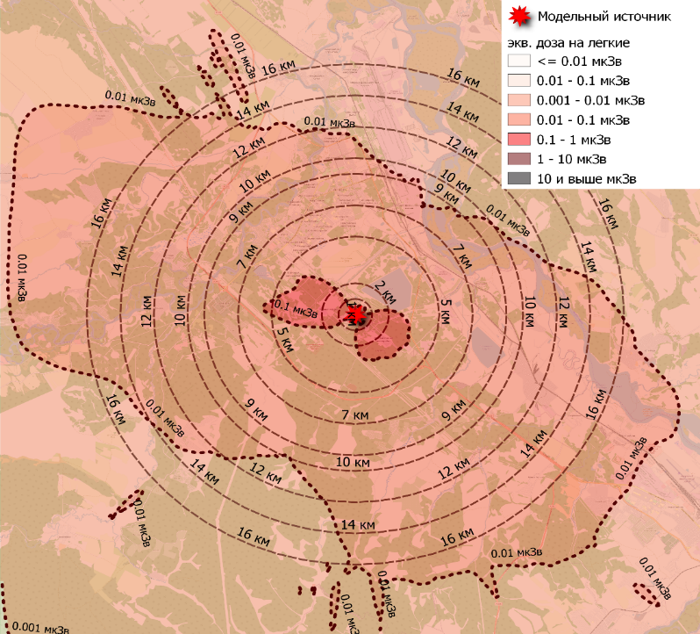
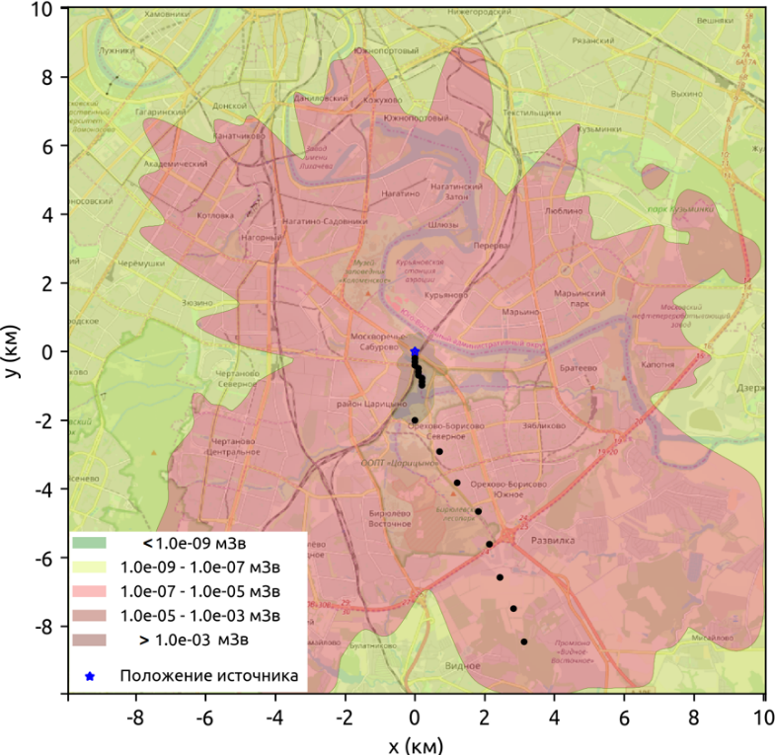
RELTRAN: практическое применение
Демонтаж зданий сублиматного завода АЭХК
Пример применения RELTRAN для Юго-Восточной хорды (РАДОН, г.Москва)
Полная эффективная доза в одном из сценариев демонтажа зданий сублиматного завода АЭХК (прогноз)
Учитываемые специфические параметры объектов:
Длительный выброс, перебор метеоусловий;
Учет графика производственного процесса (для АЭХК);
Моделирование ветровой эрозии загрязненного грунта (для МЗП)
Полная эффективная доза (консервативный гипотетический сценарий) от выхода РВ при перемещении грунта вблизи юго-восточной границы МЗП (прогноз)
3

Slide 4
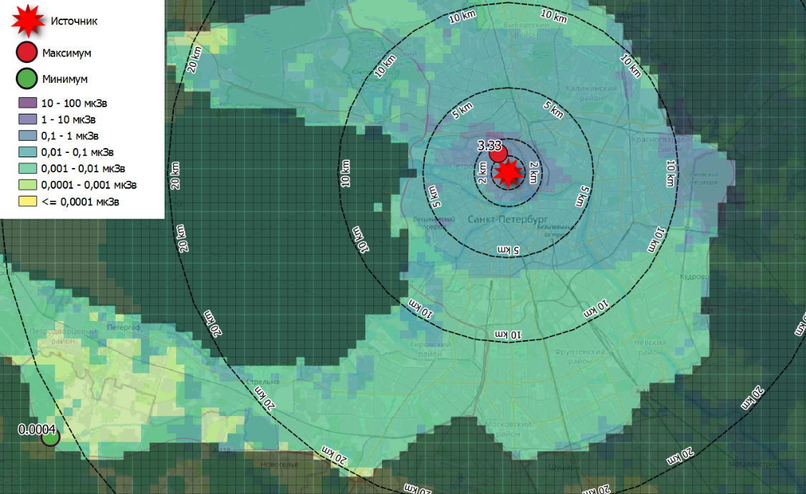
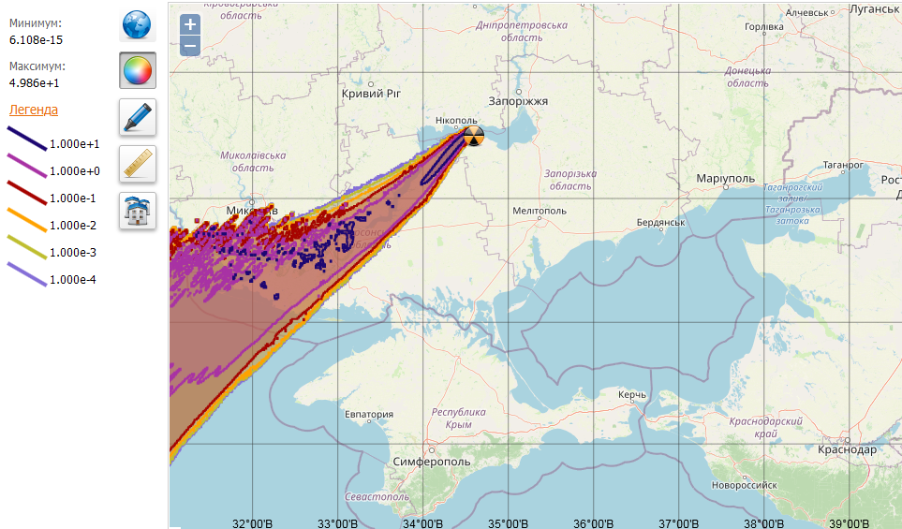
RELTRAN: практическое применение
Оценка радиологического воздействия (прогноз) на население при выводе из эксплуатации ОИАЭ
(ГХК, РИ им. В.Г. Хлопина, КЧХК, ОДЦ УГР)
Пример применения кода RELTRAN для прогнозирования гипотетического аварийного выброса от Запорожской АЭС (расчет с реальной погодой)
Распределение полной годовой эффективной дозы облучения населения (расчет среднегодовых значений) по территории
г. Санкт-Петербурга, мкЗв
Доза полная эффективная для детей 1-2 года за первые 10 суток, мЗв
4

